Slide 1

Consideraciones en el proceso de enseñanza y aprendizaje

Slide 2

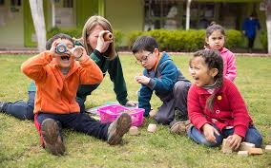
“La concepción constructivista nos muestra el aprendizaje escolar como el resultado de un complejo proceso de intercambios funcionales que se establecen entre tres elementos: el alumno que aprende , el contenido que es objeto de aprendizaje y el profesor que ayuda al alumno a construir significados y a atribuir sentido a lo que aprende. Lo que el alumno aporta al acto de aprender su actividad mental constructiva, es el elemento mediador entre la enseñanza del profesor y los resultados de aprendizaje a los que llega. Recíprocamente, la influencia educativa que ejerce el profesor a través de la enseñanza es un elemento mediador entre la actividad mental constructiva del alumno y los significados que vehiculan los contenidos escolares”.
(Coll, 1996).

Slide 3
PROCESO DE ENSEÑANZA Y APRENDIZAJE
Objetivos
Pueden ser orientados al desarrollo de competencias/habilidades.
Contenidos
Pueden ser entregados por autoridades, elegidos por los profesores.
Didáctica
Lo que hace el/la docente para conseguir que sus estudiantes aprendan, para lo cual utiliza metodologías, recursos, entre otros.
Evaluación
Consiste en el proceso de recolección de información que permite emitir un juicio de valor respecto de los aprendizajes de los estudiantes, a fin de tomar decisiones.
REQUIERE DE PLANIFICACIÓN, INTEGRADA Y COHERENTE, ENTRE LOS ELEMENTOS QUE LA COMPONEN.

Slide 4
Concepto de currículum
Etimológicamente:
Aparece por primera vez
El “padre” del Currículo
Viene el latín “currere” recorrer, llevando explícito el vencimiento de obstáculos.
En Escocia, a mediados del siglo XVII (Kemmis, 1993) como consecuencia de la reforma protestante.
Bobbit (1924) es quien primero desarrolla una Teoría Curricular, centrada en los principios de administración científica de Tyler (pedagogía por objetivos).

Slide 5
Concepto de currículum
Es necesario considerar que este concepto es:
  Condicionado y perteneciente a una sociedad de acuerdo a las formas dominantes de ella, con capacidad de reproducir e incidir en esa sociedad. Es la formalización de la teoría y la práctica educativa (Ruiz, 1996).
  No hay una definición acabada y aceptada. Es concebido de distintas formas a través del tiempo (Escribano, 2004).
  Dinámico (Bolaños y Molina, 2007).
  “El currículum es una pasarela entre la cultura y la sociedad exteriores a las instituciones educativas, por un lado, y la cultura de los sujetos, por otro; entre la sociedad que hoy es y la que habrá mañana, entre las posibilidades de conocer, de saber comunicar y expresarse en contraposición a la cerrazón y a la ignorancia”. (Sacristán, 2010).

Slide 6
Concepto de currículum
Sin embargo, bajo cualquier conceptualización es necesario considerar que :
1. El estudio del currículo, debe servir para dar una visión de lo que ocurre en las escuelas, considerando las condiciones en las que es implementado.

Slide 7
Concepto de currículum
Sin embargo bajo cualquier conceptualización es necesario considerar que :
2. Debe entenderse dentro un contexto histórico.

Slide 8
Concepto de currículum
Sin embargo bajo cualquier conceptualización es necesario considerar que :
3. Es un campo donde interaccionan ideas y prácticas en forma recíproca.

Slide 9
Concepto de currículum
Sin embargo bajo cualquier conceptualización es necesario considerar que :
4. Condiciona la profesión del
docente y es percibido como una pauta con
diferentes grados de para que los
flexibilidad
profesores intervengan en él.

Slide 10

“Los profesores, junto a los demás involucrados en el proceso de enseñanza-aprendizaje, necesitan un salto cualitativo en el diseño curricular. Para ello es preciso acudir a elementos teóricos generales, respecto al diseño en los diferentes niveles de concreción, y atendiendo a sus diferentes bases, fundamentos y tareas”.
Fonseca y Gamboa, 2017

Slide 11

Planificación para el proceso de enseñanza y aprendizaje

Slide 12
Orientaciones para planificar el aprendizaje
Curriculum Nacional

Slide 13
Considerando que se encuentran en una etapa inicial de planificación…
¿Qué deben tener en cuenta al momento de planificar oportunidades de aprendizaje de las Ciencias?

Slide 14


La Unidad de aprendizaje 3 de quinto básico es: Efectos del cigarrillo. Agentes infecciosos. Conductas saludables.
¿Cómo debiese cada estudiante entender la importancia de aprender sobre este tema, para su salud y su entorno?
¿Qué crees que debe aprender el/la estudiante en esta unidad?

Slide 15

¿Qué preguntas realizar a las/os estudiantes para levantar sus ideas previas?
¿Qué ideas previas tienen las/los estudiantes sobre el tema de la unidad?

Slide 16
Algunas definiciones prácticas
- Objetivos de aprendizaje (OA): [definición normativa] “definen los desempeños mínimos que se espera que los estudiantes logren en cada asignatura y nivel de enseñanza (...) integran habilidades, conocimientos y actitudes que se consideran relevantes”.
- Aprendizajes nucleares: “son resultados de aprendizaje centrales, relevantes y significativos que los estudiantes son capaces de recrear cotidianamente en contextos sociocientíficos de importancia personal, local y/o global y que se conectan con la priorización curricular.” Contienen saberes, habilidades y actitudes desplegadas en un contexto sociocientífico.
- Metas de clase: Logros específicos vinculados lógicamente a los aprendizajes esperados y a los Objetivos de Aprendizaje.
- Ruta de aprendizaje: una experiencia de aprendizaje que orienta el camino de los estudiantes hacia el desarrollo de un aprendizaje nuclear en Ciencias Naturales, apoyados por la mediación docente y familiar.

Slide 17
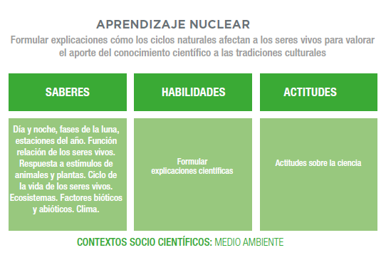
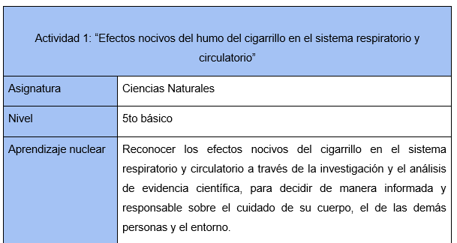
Ejemplos de Aprendizaje nuclear

Slide 18
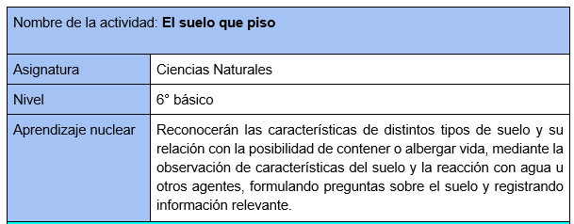
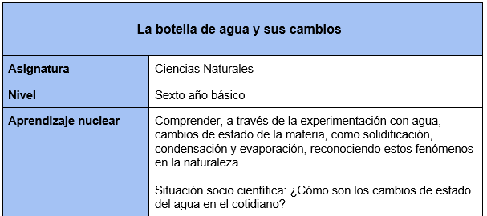

Slide 19
Taller integrado con genética y microbiología
Elegir 2 OA de biología de genética y 2 de microbiología que están desarrollando en este momento. Para esto, es necesario recorrer todos los OA de biología desde 6to hasta 2do medio.
Elegir el 2 OA de habilidades que mejor se integren a cada OA de biología.
Elegir la actitud u objetivo transversal por OA.
Formular 1 objetivo Nuclear por OA, y desarrollar una idea de actividad (no más allá de 3 líneas).
Taller individual o duplas. Se entrega hoy.
.

Slide 20
Resultados de aprendizaje
Son enunciados sobre lo que se espera que el estudiante sea capaz de hacer, comprender y/o demostrar una vez terminado un proceso de aprendizaje.
Para su elaboración se debe considerar la siguiente estructura: ACCIÓN + CONTENIDO + CONTEXTO.
Ejemplo: Analizan críticamente las perspectivas sobre la didáctica de las Ciencias Naturales presentes en el Currículum Nacional.

Slide 21
¿Qué consideraciones se deben tener?
  Evitar verbos ambiguos que NO den cuenta directamente de una acción precisa.
  Siempre redactar las acciones como verbos en presente: comprenden, analizan, comparan, etc.
  Favorecer acciones propias de procesos complejos del pensamiento: análisis, reflexión crítica, evaluación, etc.
  Idealmente, utilizar un solo verbo (una sola acción) por resultado de aprendizaje.
  Simplificar la redacción de los resultados de aprendizaje, favoreciendo el uso de oraciones simples.
  El contexto indica un ámbito de acción disciplinar, un campo específico u otro aspecto relevante para el logro de un aprendizaje. No es indicativo de un contexto material (como lo serían una guía de trabajo, una presentación oral u otras instancias).
  Tomar en cuenta que los resultados de aprendizaje darán origen a procesos de evaluación en el marco de su curso.

